Slide 1

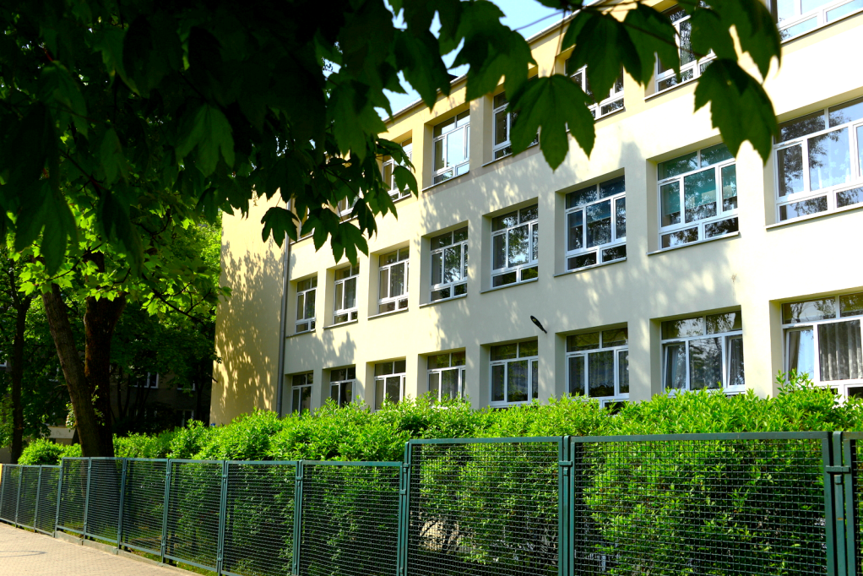
SZKOŁA PODSTAWOWA
NR 139 im. Ludwiki Wawrzyńskiej
NOWOCZESNA SZKOŁA
Z TRADYCJĄ
ODDZIAŁ PRZEDSZKOLNY

Slide 2
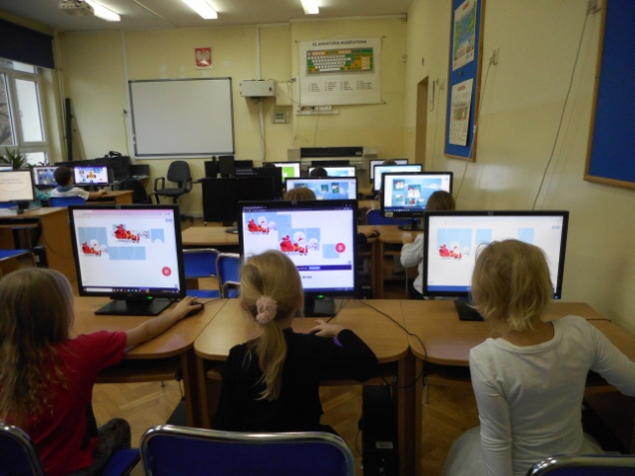
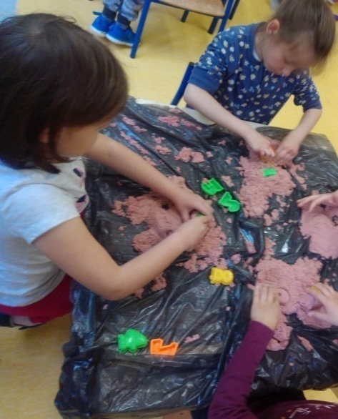
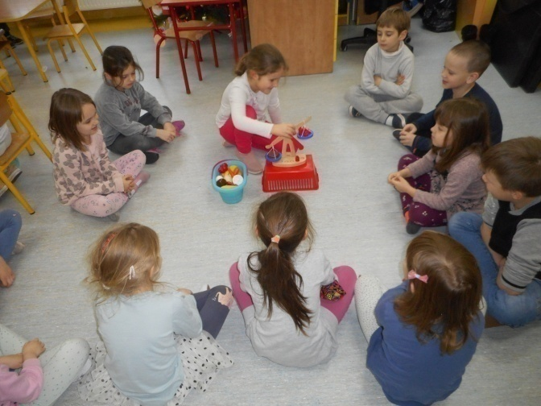
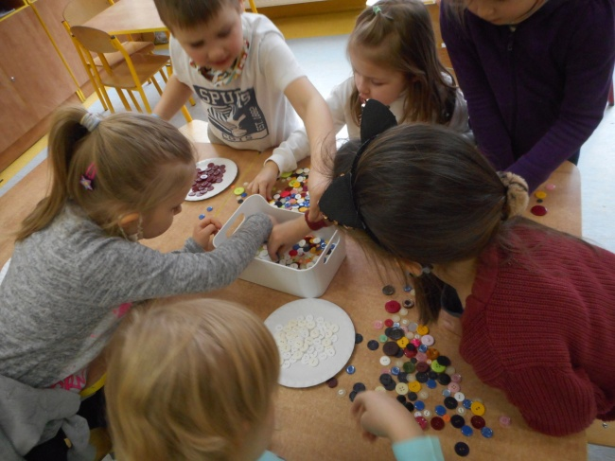
Poza zajęciami zgodnymi z PODSTAWĄ PROGRAMOWĄ dzieci uczestniczą w zajęciach zorganizowanych zgodnie z priorytetami wolskimi „BON 6-LATKA”
plastycznych zajęciach kreatywnych „Mali twórcy”
zajęciach komputerowych „Informatyka dla smyka”
zajęciach matematycznych
zajęciach z języka angielskiego (2 razy w tygodniu)
zajęciach z rytmiki
01.09. dzieci otrzymują wyprawkę plastyczną
01.12. – 31.03. dzieci dostają codziennie zdrową kanapkę

Slide 3
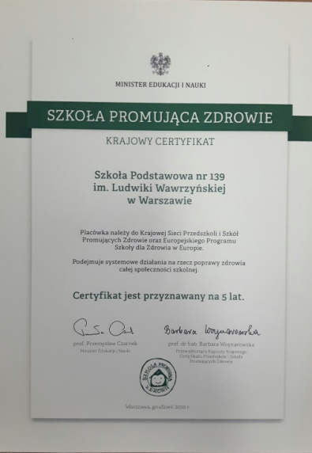
W roku szkolnym 2021/2022 w naszej szkole funkcjonują DWA oddziały przedszkolne
Dzieci uczęszczające do oddziału przedszkolnego objęte są opieką
od godz. 7.00 do 17.30. Podczas pobytu w szkole korzystają
z posiłków dostępnych w stołówce szkolnej, które są
przygotowywane na miejscu.
Jesteśmy Szkołą z CERTYFIKATEM SZKOŁY PROMUJĄCEJ ZDROWIE
Podczas opieki popołudniowej dzieci biorą udział w zajęciach:
czytelniczych
plastycznych
muzycznych
teatralnych
ruchowych
Dzieci rozwijają swoje zainteresowania także podczas dodatkowych zajęć pozalekcyjnych, płatnych:
judo
taniec
ceramika
piłka nożna
akrobatyka
robótkowo

Slide 4
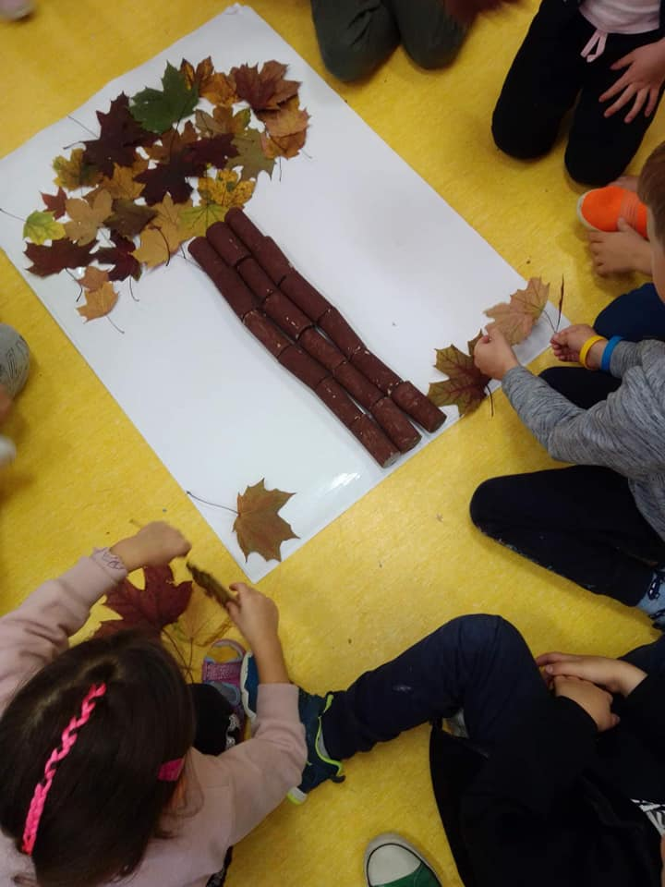
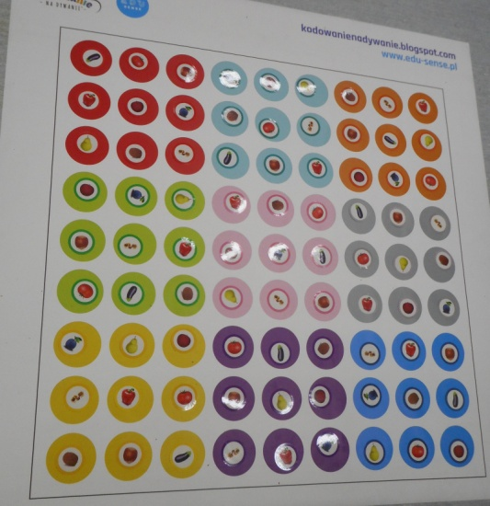
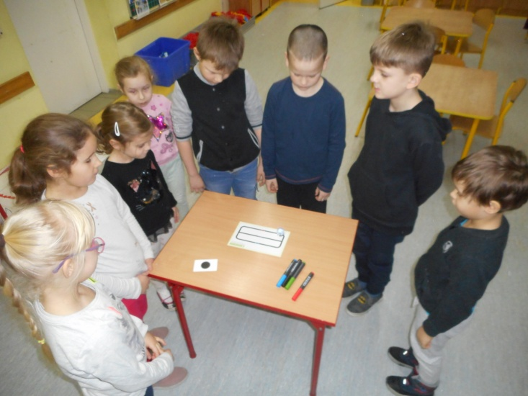
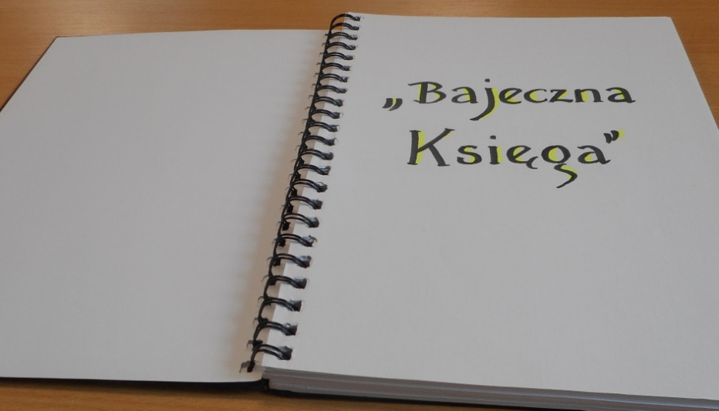
Popołudniami bierzemy udział w projektach
„Bajeczna Księga”
„Uczymy Dzieci Programować”
„Z darami natury świat nie jest ponury”
„Mały Miś w świecie wielkiej literatury”
Realizujemy różne projekty społeczne. Posiadamy
WARSZAWSKĄ NAGRODĘ WYCHOWAWCZĄ IM. JANUSZA KORCZAKA

Slide 5
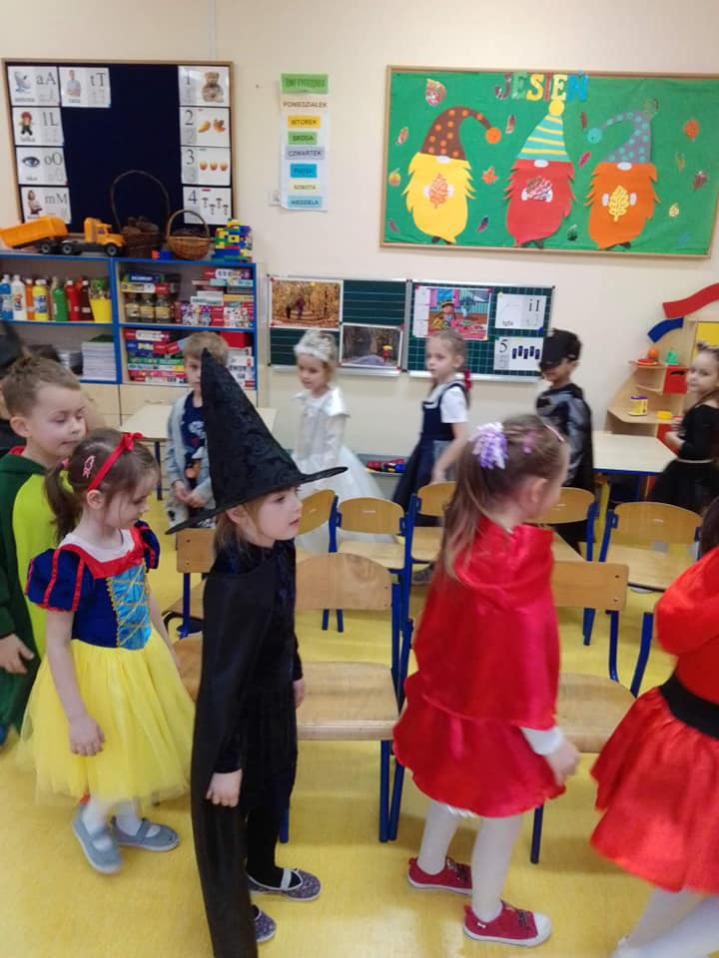
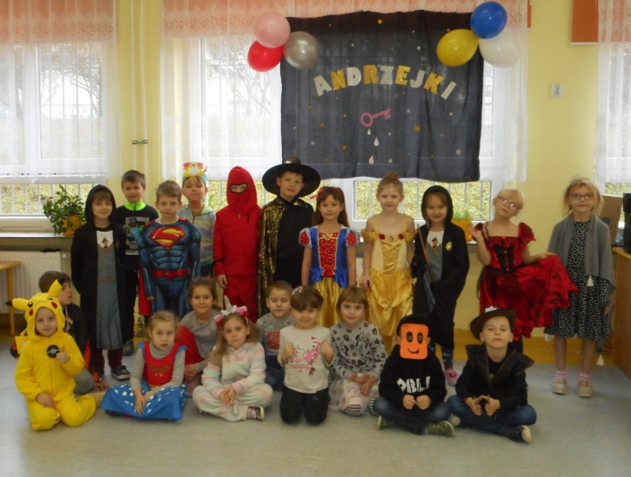
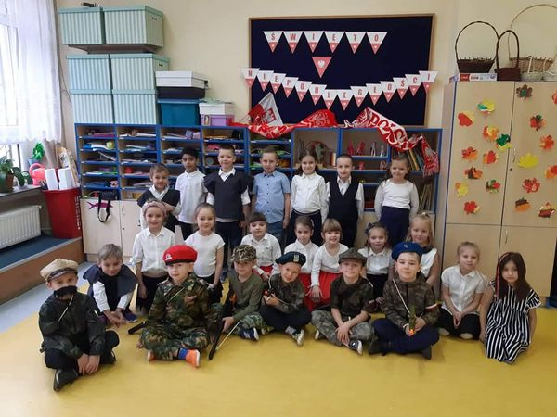
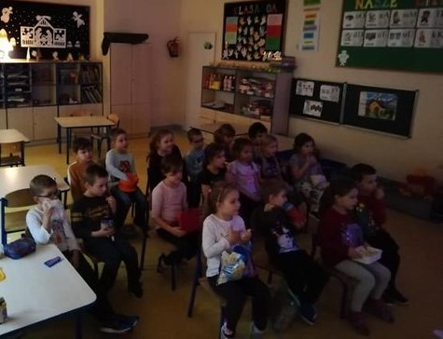
Organizowane są liczne akcje okolicznościowe
Kino Bambino
Dzień postaci z bajek
Święto Niepodległości
Dzień Pluszowego Misia
Andrzejki
Mikołajki
Wigilia

Slide 6
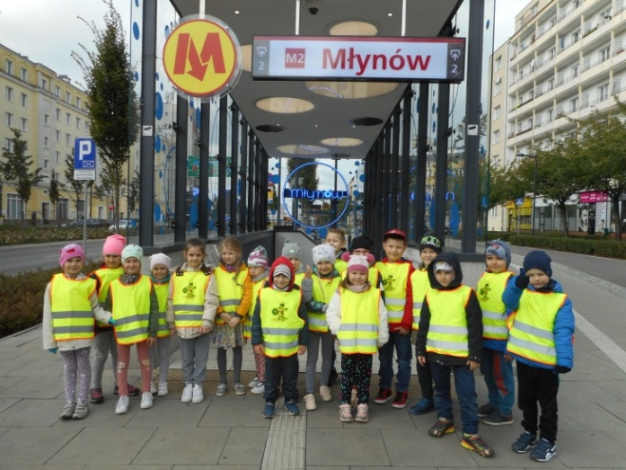
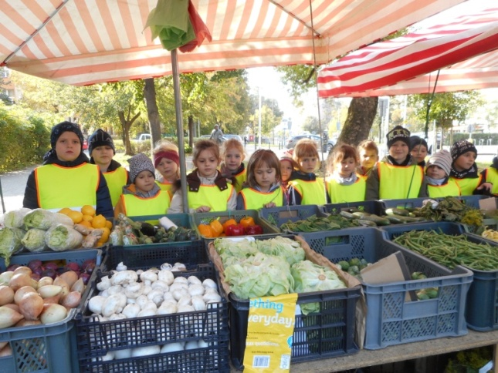
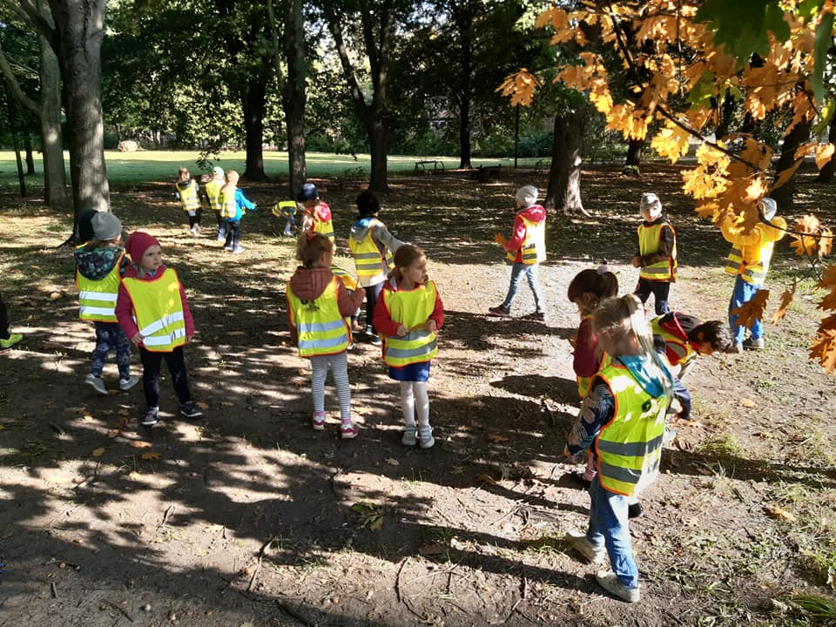
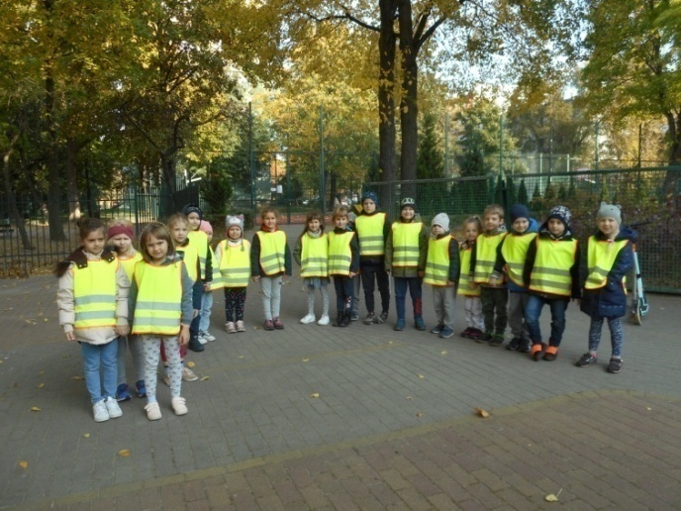
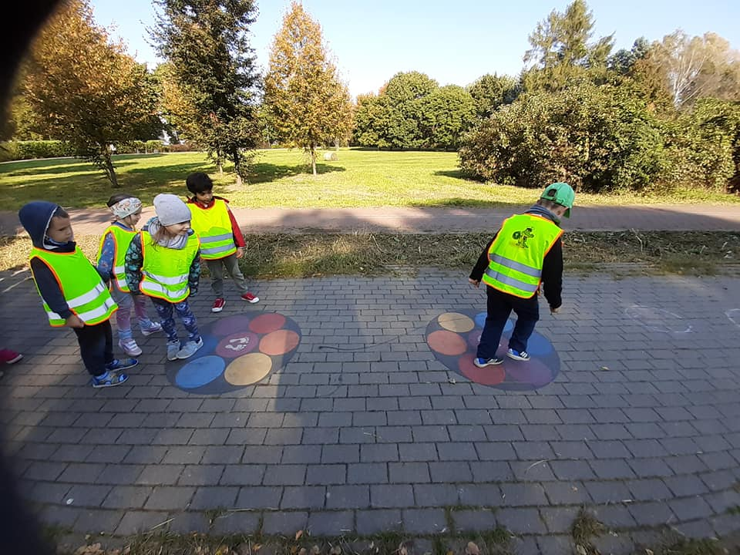
Organizowane są również liczne wyjścia

Slide 7
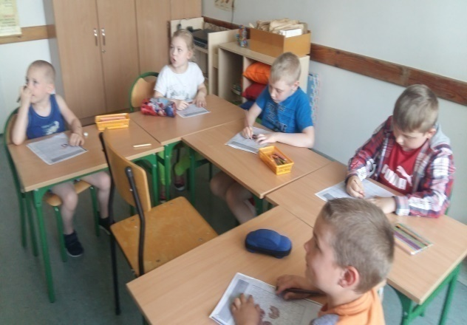
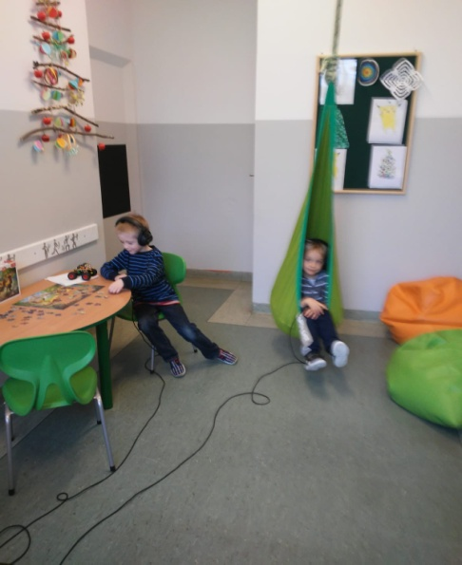
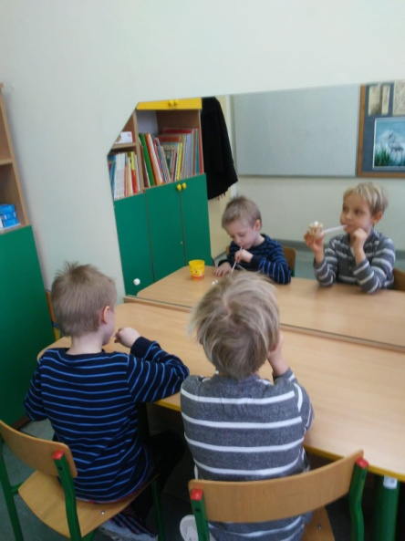
Specjaliści
W zależności od potrzeb dzieci
korzystają z opieki specjalistów:
logopedy
terapeuty pedagogicznego
pedagoga
pielęgniarki
Szkoła współpracuje z Zespołem Poradni
Psychologiczno-Pedagogicznych nr 1.
W szkole działa także gabinet terapii uwagi słuchowej wg. metody A. Tomatisa dla dzieci ze wskazaniami z PPP, ale także tych, które zostaną wyłonione podczas diagnozy przesiewowej.
Więcej informacji na stronie szkoły:
www.sp139warszawa.edupage.org
i na portalu społecznościowym Facebook

